Slide 1
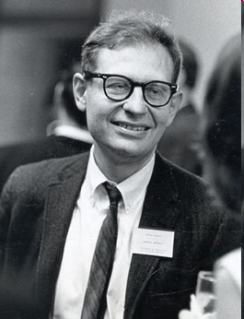
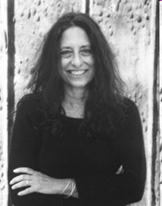
ДЕБАТЪТ КОЛБЕРГ - ГИЛИГАН: ЕТИКА НА СПРАВЕДЛИВОСТТА СРЕЩУ ЕТИКА НА ГРИЖИТЕ
Доц. д-р Силвия Александрова-Янкуловска

Slide 2
През втората половина на XX-ти век се разгаря дебат между американските психолози Колберг и Гилиган, известен още като дебат „справедливост срещу грижи”, който оказва влияние върху теоретичното развитие на сестринската етика.

Slide 3
ЕМПИРИЧНИ ПРОУЧВАНИЯ НА КОЛБЕРГ
75 ученици на възраст 10 – 16 години.
Интервю за оценка на индивидуалното разсъждаване в хипотетични етични дилеми на всеки 3 години.
6 универсални фази на морално развитие, 3 нива на организация.
Всяко човешко поведение може да бъде обяснено на базата на една доминираща фаза.
Различните фази следват една след друга в един и същ ред и никоя не може да бъде пропусната.
Всяка следваща фаза е по-сложна, диференцирана и всеобхватна от предходната.

Slide 4
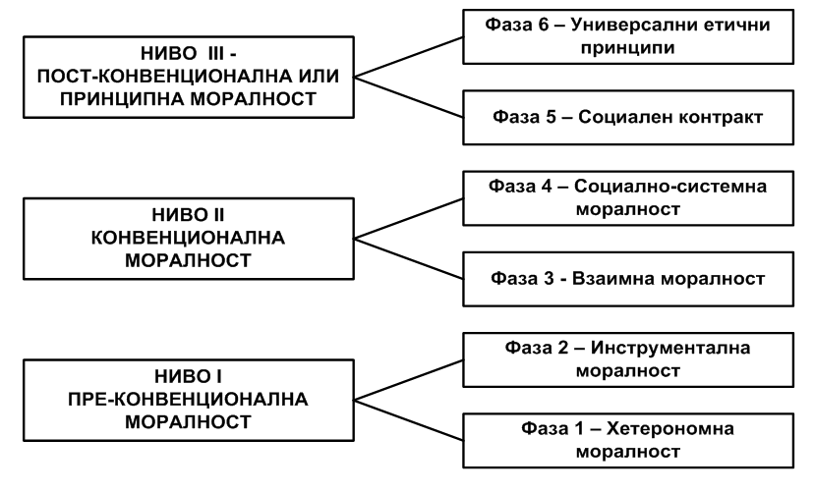
Модел на Колберг за морално развитие 1981 г.

Slide 5
Модел на Колберг за морално развитие
I. Преконвенционално ниво – деца под 10 годишна възраст. Те оправдават действията си и взимат решения въз основа на последствията от действията: наказания или похвала.
Първа фаза – хетерономна (хетерономност – зависимост от чужди закони, неавтономност) моралност - дали действието е добро или не се определя от физическите последствия за индивида. Не може да става дума за разбиране и уважение към моралния ред, който установява правилата.
Втора фаза – инструментална моралност - действията се базират на наивен егоизъм с намек за реципрочност. Децата са склонни да правят услуги, ако получат нещо в замяна.

Slide 6
Модел на Колберг за морално развитие
II. Конвенционално ниво – между 10 и 13 годишна възраст. Реализирането на очакванията на семейството или групата се смята за ценно само по себе си независимо от директните последствия. Индивидът подчинява собствените си нужди на гледната точка и нуждите на групата. По този начин индивидитът се изтъква като член на групата.
Трета фаза – „добро момче”/”добро момиче” – взаимна моралност. Детето се насочва според желанията и очакванията на близките.
Четвърта фаза – социално системна моралност - индивида възприема, че доброто поведение се състои в изпълнението на задълженията му. В тази фаза авторитета се уважава и индивида спазва обществения ред заради самия него. Задълженията към обществото и закона доминират над лоялността към приятелите и групата. Справедливостта е еквивалентна на това, което допринася за обществото като цяло.

Slide 7
Модел на Колберг за морално развитие
III. Постконвенционално ниво (принципно мислене) – на около 20-годишна възраст. Ясен опит за определяне на етичните ценности и принципи, които са валидни и приложими независимо от авторитета на групите или лицата, които спазват тези принципи и независимо от собствената идентификация с тези групи. На това ниво личните етични принципи произлизащи от личната вътрешна свобода излизат на повърхността.
Пета фаза – индивидите ръководят поведението си по посока на социални контракти, които са продукт на свободен консенсус. Търси се максимално доброто за най-голяма група хора, общият интерес.
Шеста фаза – индивидът преценява дали дадено действие е добро, когато то е в съответствие с етичните принципи, които сам е избрал. Отнасянето към външни фактори се отхвърля, включително и насоченост към социален контракт. Централни са такива универсални принципи като справедливост, реципрочност, равенство и уважение. За Колберг универсалният принцип на справедливостта е най-висш.

Slide 8
КРИТИКИ НА ГИЛИГАН
Колберг използва преди всичко мъжка идея за справедливост.
Не представя адекватно моралността на жените.
Човекът зависи от околните и разбира себе си чрез връзките с другите.
Не се обръща внимание на емоционалния компонент в човешкото поведение.

Slide 9
ЕТИКА НА СПРАВЕДЛИВОСТТА
Човек: автономен индивид, независим, изолиран, без история.
Общество: контракт между автономни индивиди, всеки от които има своя собствена идея за хубав живот и се опитва да я реализира чрез индивидуален план.
Етични проблеми: конфликт на интереси, права и задължения на индивидите.
Разрешаване: отнасяне до абстрактни, безпристрастни и универсални принципи, правила и норми.

Slide 10
ОТГОВОРИ НА КОЛБЕРГ
Половите разлики в отговорите са следствие не на методологични грешки, а на различните социални роли на мъжете и жените.
Колберг не отрича емоционалният компонент в човешкото поведение, но гледа на емоциите като на неуместни за моралността. Истински моралният деятел е същество независимо от конкретни връзки и обстоятелства в живота.

Slide 11
ЕМПИРИЧНИ ПРОУЧВАНИЯ НА ГИЛИГАН
3 проучвания
Мъже и жени на различна възраст
Студенти от курс по морално развитие
Жени, проучване върху аборта
Собствен модел на морално развитие в три нива в йерархичен порядък
Прогресивното морално развитие води до поддържане на личен интегритет и грижа за себе си без пренебрегване на другите, с които индивида има взаимоотношения.

Slide 12
Модел на Гилиган за морално развитие
I. Пре-конвенционално ниво – загриженост за собственото оцеляване, егоистично чувство.
II. Конвенционално ниво – централна роля има грижата за другите понякога изразявана в саможертва. За да поддържа взаимоотношенията, индивида поема отговорност за другите, има желание да им помага в трудни обстоятелства и се опитва да задоволява нуждите им. Грижата за близкото човешко същество се смята за нещо добро.
III. Пост-конвенционално ниво – индивидът е способен да вижда взаимозависимостта с околните и грижата е автономно избран принцип. Експлоатирането или използването на другия за егоистични мотиви се осъжда. Отговорността и грижите са базирани на действителни знания за конкретни ситуации, за особеностите на въвлечените лица, техните връзки и собствена ситуация.

Slide 13
ЕТИКА НА ГРИЖИТЕ
Човек: Всеки човек винаги държи в ръцете си известна част от живота на другия. Всекидневно човек зависи от околните и те зависят от него, така че се формира сложна мрежа от взаимна зависимост.
Етични проблеми: Напрежение и разрив в мрежата от връзки между въвлечените индивиди.
Разрешаване: Разкриване на разбирането на позицията на всеки въвлечен; изследване на конкретните обстоятелства.

Slide 14
ОТЛИЧИТЕЛНИ ХАРАКТЕРИСТИКИ НА ЕТИКАТА НА ГРИЖИТЕ ОТ ЕТИКАТА НА СПРАВЕДЛИВОСТТА
Различни морални концепции – отговорност и взаимоотношения, а не права и правила.
Моралността е обвързана с конкретни обстоятелства, а не е абстрактна.
Тази моралност най-добре се обяснява не като набор от принципи, а като дейност, дейността по оказване на грижи. Моралността не е базирана на универсални, абстрактни принципи, а на ежедневни преживявания и морални проблеми на реални хора в техния ежедневен живот.

Slide 15
КЪМ ИНТЕГРИРАНЕ НА ДВЕТЕ ТЕОРИИ
Дебатът между етиката на справедливостта и етиката на грижите не може да бъде разрешен чрез предпочитане на една от двете теории. По-скоро е необходимо да се търсят пътища за взимане под внимание и на двете перспективи.

Slide 16
КЪМ ИНТЕГРИРАНЕ НА ДВЕТЕ ТЕОРИИ
Според Lawrence Blum ориентацията към грижите и към справедливостта трябва да бъдат възприемани като предпоставки една за друга.
Знанието на универсалния принцип е недостатъчно за отговор на въпроса как и кога принципа трябва да бъде приложен на практика.
Подходящото приложение на универсалния принцип в точния момент изисква да се обърне внимание на специфичния контекст.

Slide 17
КЪМ ИНТЕГРИРАНЕ НА ДВЕТЕ ТЕОРИИ
От една страна, не съществува приложение на принципи без съобразяване с контекста.
От друга страна, идеите за добро, които са вкоренени в определена традиция, рядко са напълно откъснати от по-универсалните принципи, правила и норми.
Принципите, правилата и нормите са създадени от хора, които с възвишено убеждение са опитвали да защитят действията си. Така че те са продукт на опитни хора и добре установени традиции.

Slide 18
КЪМ ИНТЕГРИРАНЕ НА ДВЕТЕ ТЕОРИИ
Клиничната практика по никакъв начин не бива да бъде разглеждана като набор от етични принципи, правила и норми.
Приложението на универсални етични принципи трябва да се обвързва с конкретната ситуация.
Дали е постигнато етично отговорно поведение ще зависи до голяма степен от динамичното взаимодействие между етичните принципи, правила и норми и конкретната ситуация.

